Slide 1
Álláskeresési ellátások és a közfoglalkoztatás
Előadó:
Dr. Kártyás Gábor
kartyas.gabor@jak.ppke.hu
Notes:
1

Slide 2
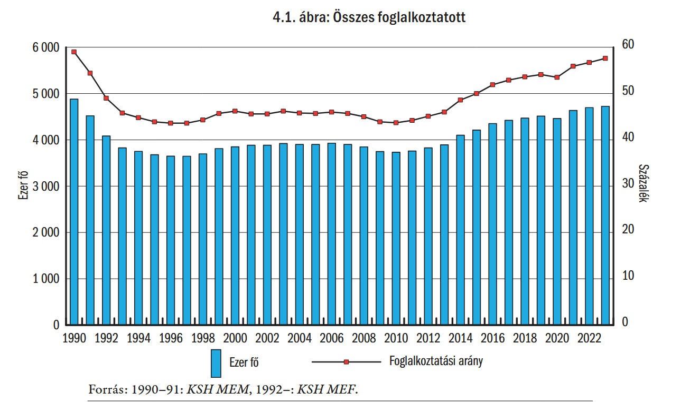
Munkaerő-piaci helyzetkép

Slide 3
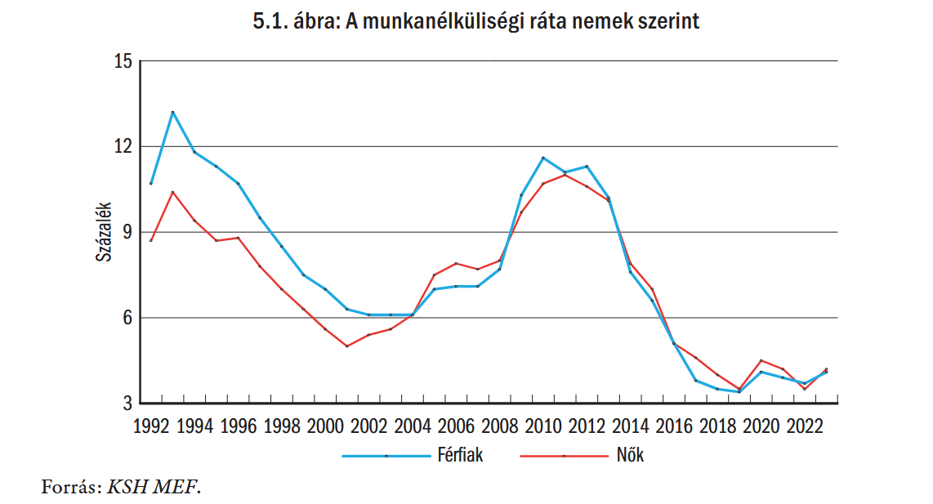

Slide 4
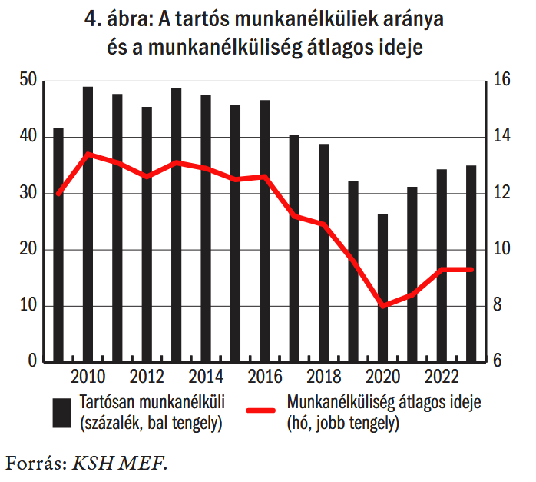

Slide 5
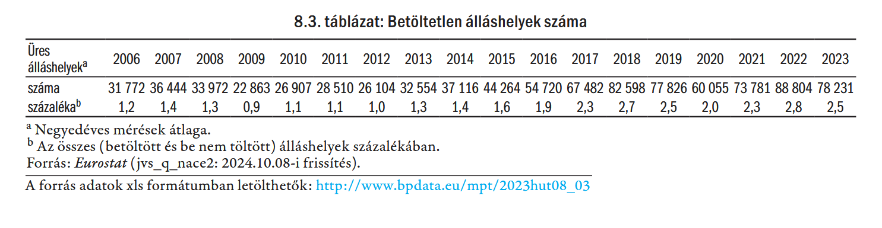
Részletesen lásd:
Munkaerő-piaci Tükör 2023-2024

Slide 6
Foglalkoztatás-politikai eszközök
AKTÍV PASSZÍV
Munkahelyteremtés
Munkába állás elősegítése (pl. képzés, közvetítés)
Kieső jövedelem pótlása munkanélküliség esetén
Tendencia: welfare-től a workfare-ig: állami jóléti juttatások munkához kötése

Slide 7
Jogforrások
1991. évi IV. törvény (Flt.) a foglalkoztatás elősegítéséről és a munkanélküliek ellátásáról
2020. évi CXXXV. törvény (Fftv.) a foglalkoztatást elősegítő szolgáltatásokról és támogatásokról, valamint a foglalkoztatás felügyeletéről
2011. évi CVI. törvény (Kftv.) a közfoglalkoztatásról […]
170/2011. (VIII. 24.) Korm. rendelet a közfoglalkoztatási bér és a közfoglalkoztatási garantált bér megállapításáról
375/2010. (XII. 31.) Korm. rendelet a közfoglalkoztatáshoz nyújtható támogatásokról

Slide 8
Az álláskereső fogalma (Flt.)
a munkaviszony létesítéséhez szükséges feltételekkel rendelkezik, és
keresőtevékenységet nem folytat, nem nappali tagozatos,
öregségi nyugdíjra nem jogosult, a megváltozott munkaképességű személyek ellátásaiban nem részesül és
elhelyezkedése érdekében az állami foglalkoztatási szervvel együttműködik, és
az állami foglalkoztatási szerv álláskeresőként nyilvántartja

Slide 9
Az együttműködési kötelezettség
legalább háromhavonta jelentkezik (e-mail)
az álláskeresői státuszát érintő változást 15 napon belül bejelenti
aktív munkahelykereső (30 napon belül képes és kész munkába állni)
a felajánlott foglalkoztatást elősegítő szolgáltatást igénybe veszi, a munkaerő-piaci programban részt vesz
a megfelelő munkahelyre szóló állásajánlatot elfogadja
Megszegése esetén az ellátást meg kell szüntetni!

Slide 10
Amit kötelező elfogadni:
a megfelelő munkahely
a) egészségileg alkalmas
b) a várható kereset: legalább az álláskeresési járadék, illetve a minimálbér összege
c) napi munkába járás (tömegközlekedéssel, munkáltatói személyszállítással) max. 3 óra, 10 éven aluli gyermeket nevelő nő (vagy egyedül nevelő férfi) esetén max. 2 óra
d) a foglalkoztatás munkaviszonyban történik (30 év felettieknél lehet közfoglalkoztatás is!)

Slide 11
Jogalap nélküli ellátások visszafizetése
Felvevő felelőssége:
  Hat hónapon belül objektív
  Utána csak vétkes magatartás esetén
  Ügyleti / késedelmi kamat nem számítható fel
  Méltányosságból részben / egészben elengedhető
Munkáltató (egyéb szerv) felelőssége:
  Ha felvevőtől visszakövetelni nem lehet
  Mulasztás vagy téves adatszolgáltatás esetén
  Jogellenes munkaviszony megszüntetésnél álláskeresési járadék visszafizetendő
  Közös felelősségnél:
  Közrehatás arányában, vagy egyenlően

Slide 12
Az álláskeresési ellátások
Notes:
12

Slide 13
1) Álláskeresési járadék
Jogosultsági feltételek:
álláskereső (pl. együttműködik!),
az álláskeresővé válását megelőző 3 éven belül legalább 360 nap jogosultsági idővel (keresőtevékenység) rendelkezik,
munkát akar vállalni, de önálló álláskeresése nem vezetett eredményre, és számára az állami foglalkoztatási szerv sem tud megfelelő munkahelyet felajánlani.

Slide 14
Álláskeresési járadék
Ellátás mértéke:
Járadékalap („átlagkereset”) 60%-a , de legfeljebb a minimálbér (2025-ben: 290.800 Ft)
Folyósítás ideje:
Megelőző 3 évből 10 nap jogosultsági idő = 1 nap folyósítási idő
DE: max. 90 nap
Rövid tartamú (max. 120 nap) munkavégzésnél az ellátás szünetel

Slide 15
2) Nyugdíj előtti álláskeresési segély
Jogosultsági feltételek:
álláskereső,
legfeljebb 5 évvel a nyugdíjkorhatár előtt áll,
rendelkezik az öregségi nyugdíjhoz szükséges szolgálati idővel,
nyugdíjszerű ellátásban nem részesül,
álláskeresési járadékot kimerítette, a megelőző 3 évben legalább 45 napon át kapta

Slide 16
Álláskeresési segély
Ellátás mértéke:
Minimálbér 40%-a (2025-ben: 116.320 Ft)
Folyósítás ideje:
Amíg nyugdíjra / megváltozott munkaképességű személyek ellátására nem lesz jogosult

Slide 17
3) Költségtérítés
Tömegközlekedési, helyközi utazás költségeire
Ha álláskeresési járadék / segély megállapításával, vagy munkahelykereséssel, vagy az együttműködési kötelezettség teljesítésével kapcsolatos

Slide 18
A közfoglalkoztatás
Notes:
18

Slide 19
A közfoglalkoztatásban ellátható feladatok
Állami / önkormányzati feladat
Közösségi szükségletek, célok kielégítése
Évi max. 120 óráig munkaerő-piaci vagy egészségügyi és szociális szolgáltatásban részvétel
TÍPUSKÉNYSZER! Csak amire törvény nem ír elő közalkalmazotti vagy közszolgálati jogviszonyt

Slide 20
A közfoglalkoztató
helyi és nemzetiségi ÖK, valamint ezek jogi személyiséggel rendelkező társulása,
költségvetési szerv,
egyházi jogi személy,
közhasznú jogállású szervezet,
civil szervezet,
köztulajdont kezelő gazdálkodó szervezet,
vízitársulat,
erdőgazdálkodó,
szociális szövetkezet,
pályavasút

Slide 21
A közfoglalkoztatott
16. életévét betöltötte és
Álláskereső, vagy
Rehabilitációs ellátásban részesül, vagy
Menekültként, oltalmazottként, vagy menedékesként történő elismerés iránti kérelme elbírálása folyamatban van, menedékes, vagy
Harmadik országbeli állampolgár, akinek az idegenrendészeti hatóság kijelölt helyen való tartózkodását rendelte el.

Slide 22
Kötelező belépés a közfoglalkoztatásba
Álláskeresők | Foglalkoztatást helyettesítő támogatásban részesülők | Rehabilitációs ellátásban részesülők
Kötelező elfogadni: 30. év felett, ha más álláskeresési ellátásban, vagy szolgáltatásban nem részesül. |  | Köteles elfogadni.
Közvetett „kötelezés”: alacsony összegű ellátások és/vagy rövid folyósítási idők.

Slide 23
Közfoglalkoztatás hatása az ellátás folyósítására
Álláskeresési járadék | Foglalkoztatást helyettesítő támogatás | Rehabilitációs ellátás
Max. 120 napig az ellátás szünetel, utána megszűnik. | Szünetel az ellátás. | Az ellátás NEM szünetel!

Slide 24
A közfoglalkoztatás megtagadása esetén
Álláskeresési járadék | Foglalkoztatást helyettesítő támogatás | Rehabilitációs ellátás
Megszüntetik az ellátást, ha nem fogadja el a megfelelő munkahelyet. |  | Az ellátást megszüntetik, ha együttműködési kötelezettségét ismételten, felróhatóan nem teljesíti.
További kizáró ok fht. esetén: ellátás ideje alatt, a megelőző egy évben min. 30 napig nem dolgozik, vagy vesz részt képzésben (munkaviszony, közfogl., önkéntes munka, szociális szövetkezeti közreműködés is lehet).

Slide 25
Kizárás a közfoglalkoztatásból 3 hónapra
megfelelő munkahelyet vagy képzést nem fogadja el (egyszerűsített fogl. is lehet)
a közfoglalkoztatási jogviszonya a közfoglalkoztató azonnali hatályú felmondásával szűnik meg
megelőző három hónapban az egyéb foglalkoztatási jogviszonya munkavállalói felmondással vagy a munkáltató (nem próbaidő alatti) azonnali hatályú felmondásával szűnt meg,
tanköteles gyermekének igazolatlan mulasztása (szabálysértés)
közvetlen lakókörnyezetének rendezetlen állapota

Slide 26
Elsődleges
munkaerő-piac
Közfoglalkoztatás
Álláskereső, rehabilitációs ellátásban részesülő

Slide 27
A közfoglalkoztatási jogviszony tartalma
Kftv. és háttérszabályként Mt.
Határozott idejű jogviszony (foglalkoztató támogatásához kötődik)
20 nap szabadság évente
Állásidőre járó díjazás: 2025 Ft/nap (napi minimálbér: 13.380 Ft lenne)
Munkavédelmi szabályok alkalmazandóak
Társadalombiztosítási jogviszonnyal jár

Slide 28
Speciális jogosultságok
Fizetés nélküli szabadság: ha max.120 napos munkaviszonyt létesít (nem közfoglalkoztatónál)
Mentesülés állásinterjún való részvételhez szükséges időre (állásidőre járó díjazással), ha munkaviszony létesítésére irányul (nem közfogl.)
Térítésmentes közlekedés és (4 órát meghaladó munkaidőnél) napi egyszeri étkezés, napi 3 órát meghaladó munkába járásnál (10 éven aluli gyermeket nevelőnél 2 óra)

Slide 29
Díjazás (2025)
 | Alapösszeg | Középfokú végzettséghez kötött munkakörben
Közfoglalkoztatott | 145.400 Ft (minimálbér 50%-a) | 174.400 Ft (garantált bérminimum 50%-a)
Munkavezető közfoglalkoztatott | 159.940 Ft (+10%) | 191.840 Ft (+10%)
Kötelező legkisebb munkabér (összehasonlításként) | 290.800 Ft | 348.800 Ft

Slide 30
Közfoglalkoztatásban részt vevők
havi átlagos létszáma (fő)
https://kozfoglalkoztatas.kormany.hu

Slide 31
Kritikák, aggályok
Rossz kilépési adatok, sokan csak újabb közfoglalkoztatási lehetőséget kapnak (2024: 9,3% az elsődleges munkaerő-piacon, 63,5% közfogl.-ban folytatja)
Értékteremtő munka lehetősége?
Jelentkezése kiszámíthatatlan, de mégis kötelező elfogadni
Nem kiváltja a passzív időszakokat, hanem átveszi és konzerválja
Felerősíti társadalmi különbségeket, sok szegregált munkahelyet teremt

Slide 32
Kritikák, aggályok
Tisztázatlan szerep: szociális ellátás vagy a foglalkoztatás bővítése a cél?
Közfoglalkoztatottnak álláskeresőként be kell jelentkezni, de nem számít munkanélkülinek
Nem csak a munkakínálati oldalon lehet oka a munkanélküliségnek („nem akar dolgozni”)
Rendkívül költséges fenntartás (2017-ben: 325 milliárd Ft)

Slide 33
Köszönöm a figyelmet!

